Slide 1
8 февраля – ДЕНЬ РОССИЙСКОЙ НАУКИ
Разговоры о важном
5 «Б» класс
Классный руководитель Ангелова Т.Н.

Slide 2
По велению Петра I в 1724 году 8 февраля
был издан указ о развитии науки в российском государстве, благодаря чему появилась
первая Академия наук и художеств.
К 275-летию со дня основания Академии было решено учредить праздник «День российской науки», учитывая роль выдающихся открытий и труд великих умов человечества для развития государства и общества в целом.

Slide 3
С 1724 года - Императорская академия наук и художеств в Санкт-Петербурге. С 1836 года - Императорская Санкт-Петербургская академия наук, с июля 1917 года – Российская академия наук, с июля 1925 года – Академия наук СССР, с декабря 1991 года – Российская академия наук.
Академия принципиально отличалась от зарубежных аналогов, объединяя гимназию и университет. Обучались там талантливые и жаждущие знаний люди независимо от финансового положения, поэтому студентами могли стать даже простолюдины.
За хорошую учебу они награждались царской милостью и получали жалование за свой труд.

Slide 4
Наша страна дала миру множество уникальных имен и научных открытий, которые сыграли большую роль в развитии человеческой цивилизации.
М. Ломоносов, К. Циолковский, И. Павлов, Д. Менделеев и многие выдающиеся ученые, перевернувшие мир своими достижениями.

Slide 5
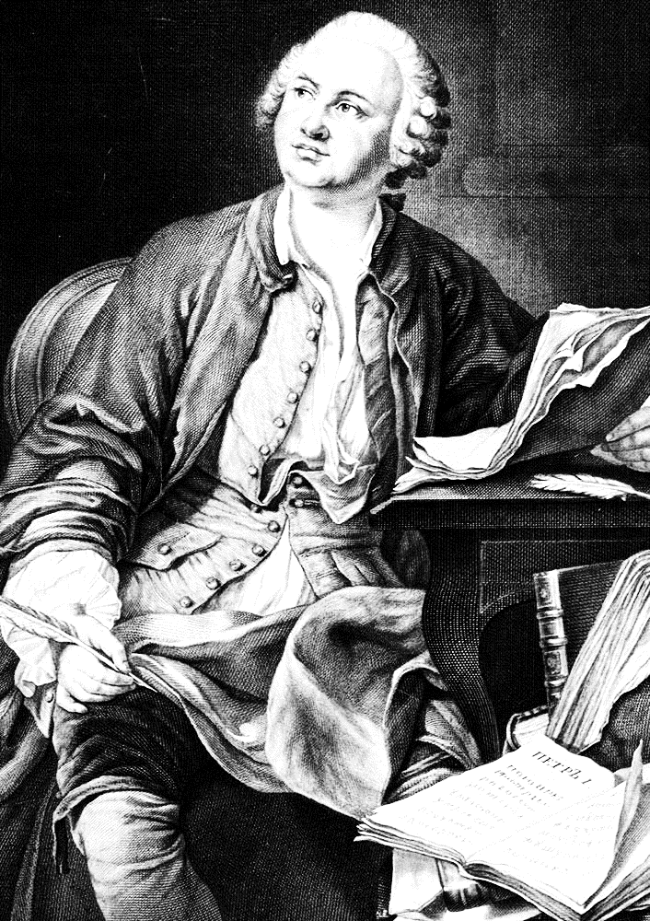
Михаил Ломоносов
Сделал немало открытий в разных областях науки, в частности, впервые сформулировал всеобщий закон сохранения материи и движения (1760 год), создал молекулярно-кинетическую теорию тепла, основал науку о стекле. Разработал проект первого в России классического университета – Московского университета (1755 год).

Slide 6
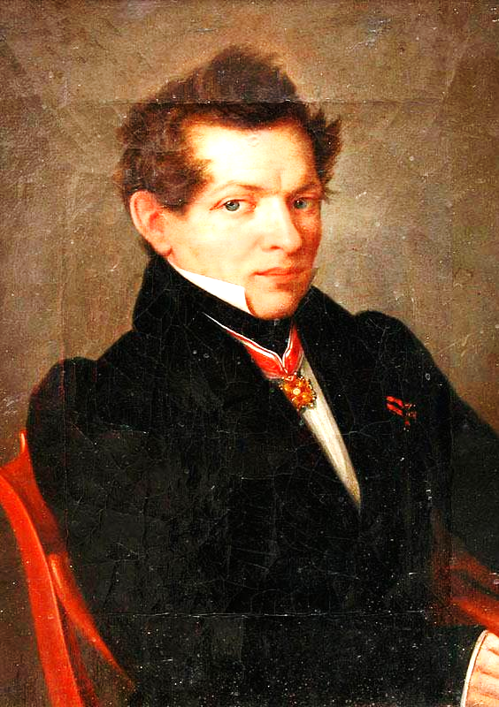
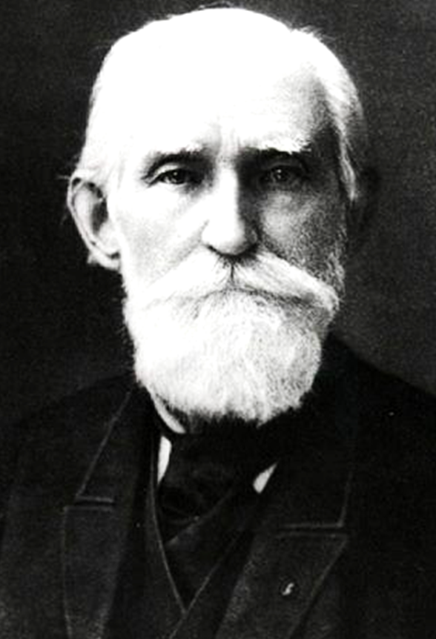
Николай Лобачевский
Пафнутий Чебышев
Создал геометрию Лобачевского (1829 год), позднее признанную полноценной альтернативой геометрии Евклида. Выпускник Казанского университета, в котором впоследствии преподавал и был его ректором.
Совершил несколько выдающихся открытий в математике и механике. Создал более 40 механизмов, многие из которых используются в современном автостроении при создании приборов.

Slide 7
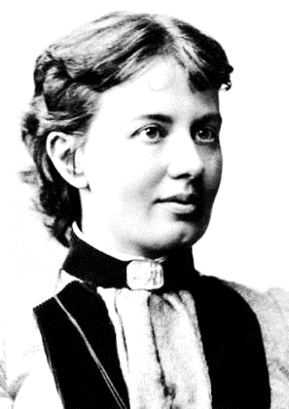
Софья Ковалевская
Сделала ряд математических открытий. За работу о вращении твердого тела (1888 год) получила премию Шведской королевской академии наук.
Александр Столетов
Работал в области электромагнетизма, оптики и молекулярной физики. Создал первый фотоэлемент – прибор, преобразующий энергию фотонов в электричество.

Slide 8
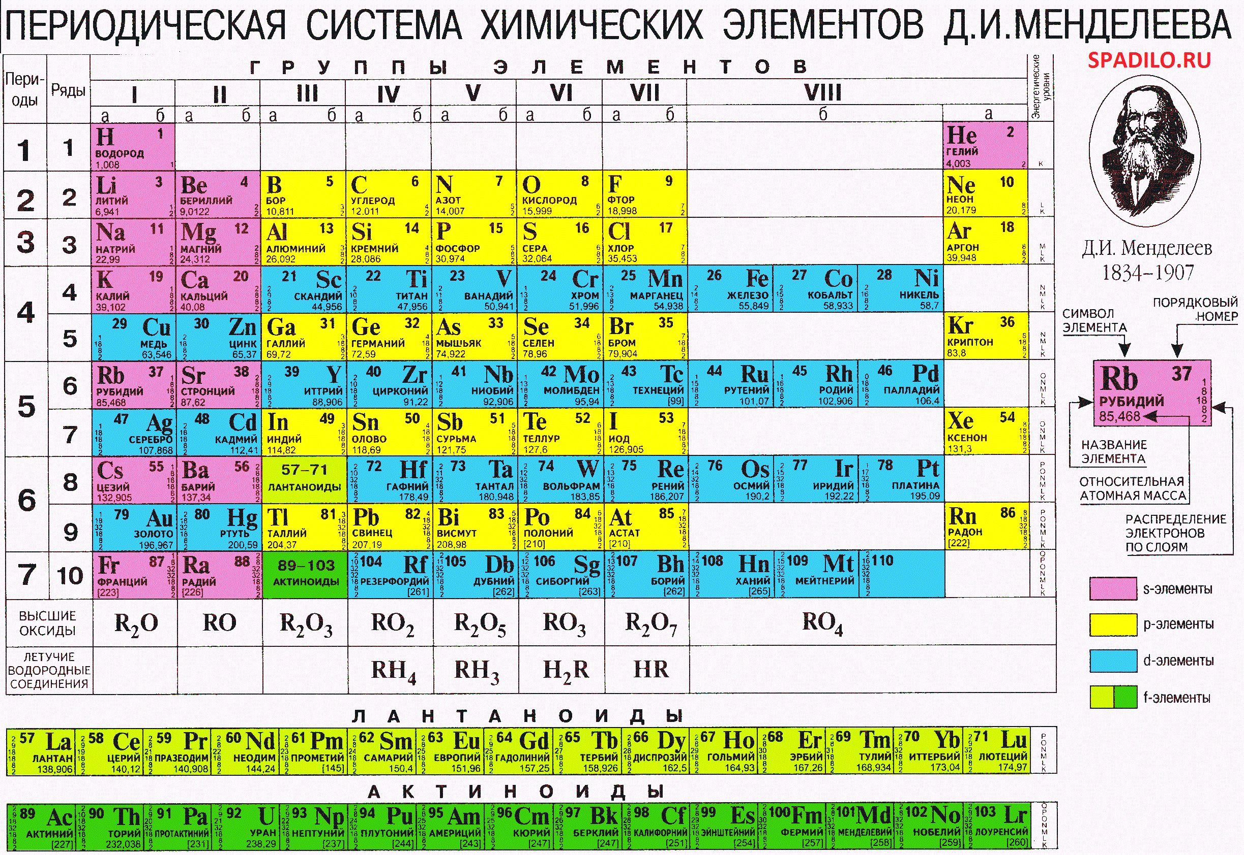
Дмитрий Менделеев
Открыл фундаментальный закон естествознания – периодический закон химических элементов (1869 год). Выявленная им система позволила классифицировать существующие и предугадать появление новых химических элементов и их свойств. Открытие признано величайшим событием в истории материаловедения.
8 февраля 1834 года – его День рождения.

Slide 9
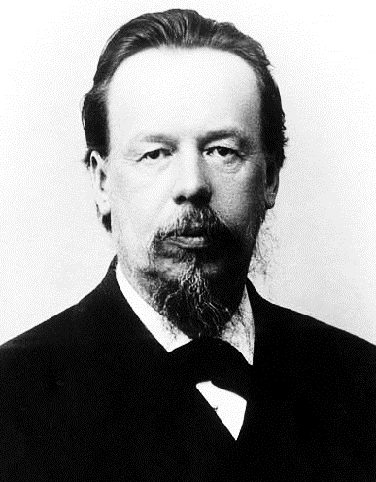
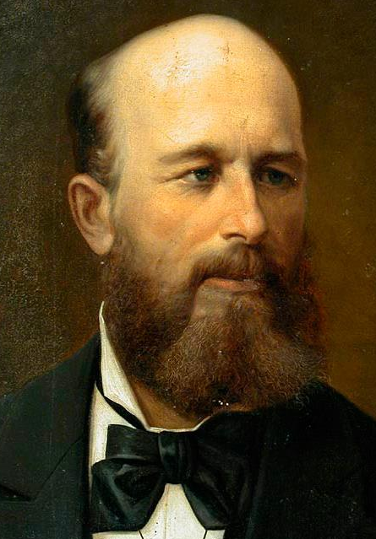
Александр Попов
Одним из первых нашел практическое применение электромагнитных волн, в том числе для радиосвязи. Создал совершенный для своего времени вариант радиоприемника (1895 год).
Александр Бутлеров
Создал теорию химического строения органических веществ. Выпускник Казанского университета. Преподавал в Санкт-Петербургском университете.

Slide 10
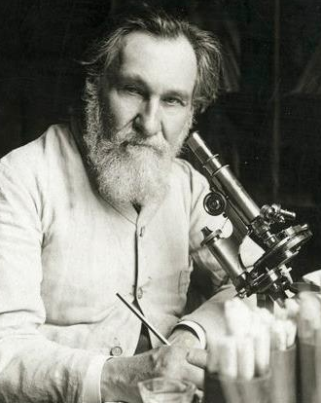
Илья Мечников
Сергей Боткин
Николай Пирогов
Создал учение об организме как о едином целом. Впервые описал вирусный гепатит А (Болезнь Боткина).
Создатель военно-полевой хирургии, топографической анатомии, русской школы анестезии. Превратил хирургию в науку.
Создатель сравнительной патологии, эволюционной эмбриологии, иммунологии. Открыл явление фагоцитоза. Основал научную геронтологию. Удостоен Нобелевской премии за исследования механизмов иммунитета (1908 год).

Slide 11
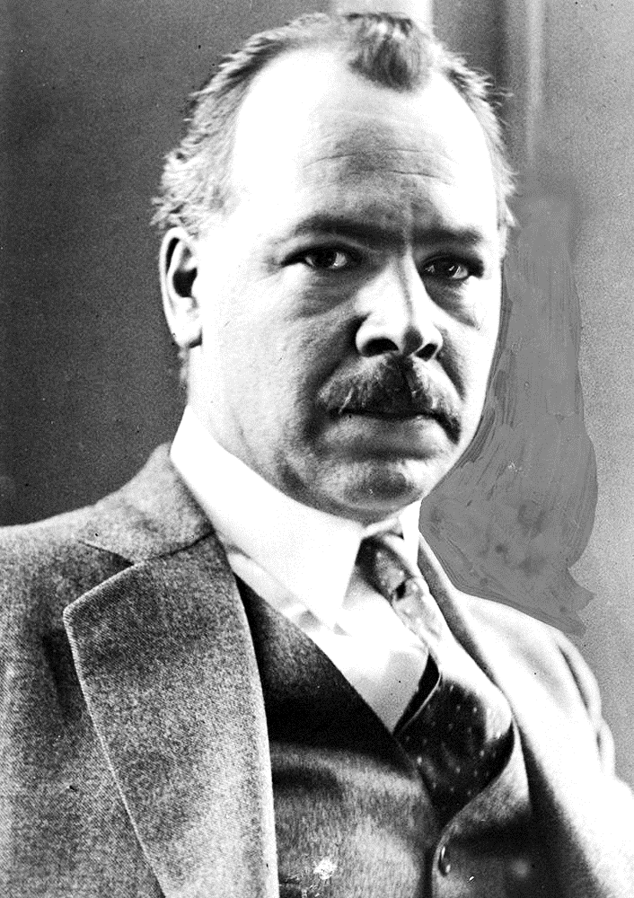
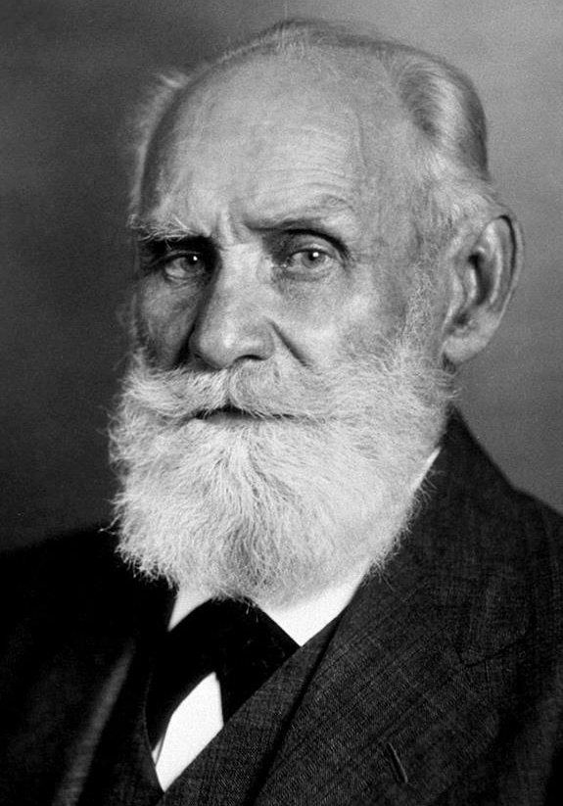
Иван Павлов
Николай Вавилов
Создал науку о высшей нервной деятельности. Первый российский Нобелевский лауреат (1904 год). Удостоен награды за исследования физиологии пищеварения.
Основоположник научных основ селекции, учения о мировых центрах происхождения культурных растений. Автор учения об иммунитете растений.

Slide 12
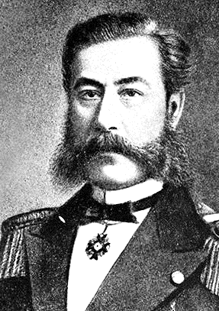
Александр
Можайский
Николай
Жуковский
Константин
Циолковский
Морской офицер, изобретатель. Сконструировал и испытал один из первых в мире самолетов (1882 год).
«Отец» русской авиации. Основоположник современной гидроаэродинамики. Выпускник, а впоследствии преподаватель Московского университета.
Русский и советский учёный-самоучка, разрабатывавший теоретические вопросы космонавтики, «дедушка» русской космонавтики.

Slide 13
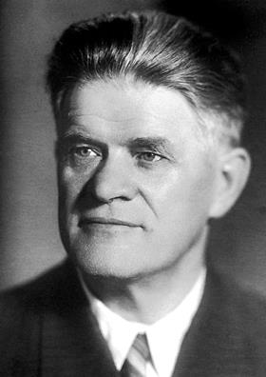
Владимир Зворыкин
Инженер-изобретатель. Родился и обучался в России, выпускник Санкт-Петербургского государственного технологического института. «Отец» современного телевидения. Создал кинескоп (1929 год), иконоскоп (1931 год), электронную телевизионную систему (1933 год), заложил основы цветного телевидения (1940-е годы).
Павел Черенков
Автор фундаментальных открытий в физической оптике, ядерной физике, физике частиц высоких энергий. Нобелевский лауреат (1958 год).

Slide 14
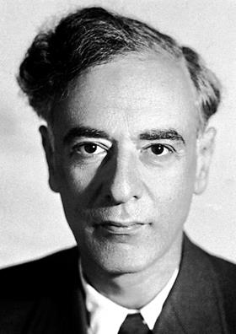
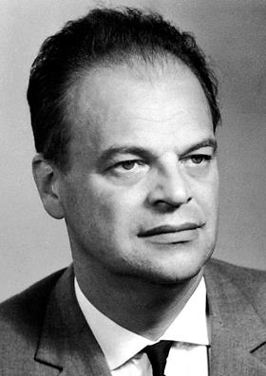
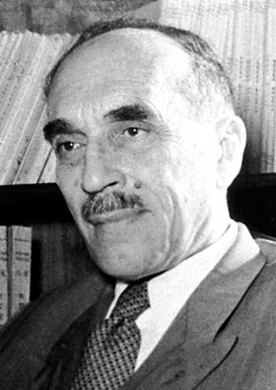
Лев Ландау
Николай Басов
Один из авторов «Классического курса теоретической физики», многократно переиздававшегося на 20-ти языках. Внес фундаментальный вклад во все разделы физики – от квантовой механики до физики плазмы. Получил Нобелевскую премию за исследования сверхтекучести гелия (1962 год).
Один из создателей первого квантового генератора, серии лазеров. Нобелевский лауреат 1964 года. Выпускник Московского инженерно-физического института.
Николай Семенов
Один из основоположников химической физики. Наиболее известны работы по теории цепных реакций. В 1958 году получил Нобелевскую премию. Участвовал в создании Московского физико-технического института.

Slide 15
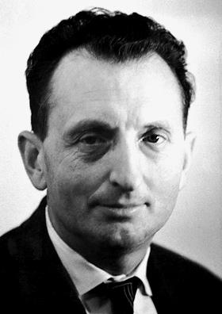
Александр
Прохоров
Леонид
Канторович
Петр Капица
Удостоен Нобелевской премии за открытие сверхтекучести жидкого гелия (1978 год). Разработчик промышленной установки для сжижения газов. Один из основателей Московского физико-технического института.
Изобретатель лазерных технологий. Создал несколько лазеров различных типов. Лауреат Нобелевской премии (1964 год).
Математик, один из создателей линейного программирования. В 1975 году получил Нобелевскую премию.

Slide 16
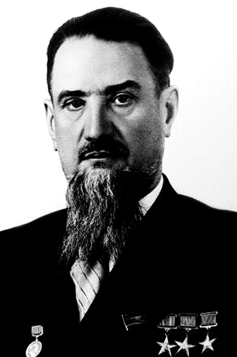
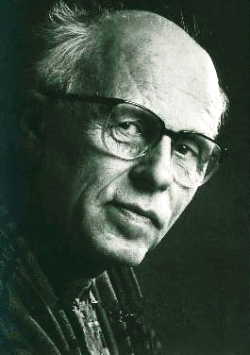
Игорь Курчатов
Андрей Сахаров
Ему принадлежит серия глобальных открытий в области ядерной физики. В их числе – создание первого в Европе атомного реактора, первой в СССР атомной бомбы, первой в мире термоядерной бомбы. В 1954 году под его руководством сооружена первая в мире атомная электростанция – Обнинская АЭС.
Один из пионеров исследований по управляемой термоядерной реакции. Участвовал в создании водородной бомбы (1953 год). Известный правозащитник, удостоенный Нобелевской премии мира в 1975 году.

Slide 17
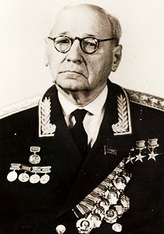
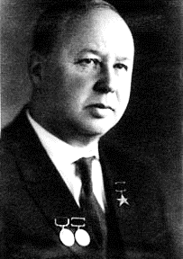
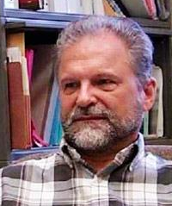
Андрей Туполев
Михаил Миль
Авиаконструктор, ученый. Создатель серии вертолетов Ми.
Авиаконструктор. Разработал первый в мире пассажирский сверхзвуковой авиалайнер – Ту-144 (1968 год). При его участии создано более сотни типов самолетов, 70 из которых были запущены в серию.
Владимир Краснопольский
Совершил ряд открытий в области исследований Солнечной системы. Участвовал в создании спектрометров для первых в СССР межпланетных зондов. Обнаружил озоновый слой, гелий и метан в атмосфере Марса.

Slide 18
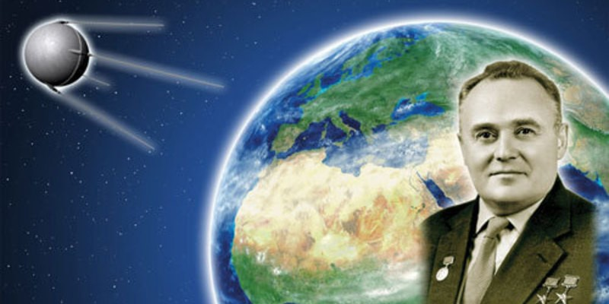
Сергей Королев
Создатель ракетно-космической техники и практической космонавтики СССР. В числе его основных достижений – запуск первого искусственного спутника Земли (1957 год) и полет первого космонавта планеты Юрия Гагарина (1961 год).

Slide 19
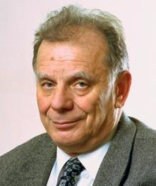
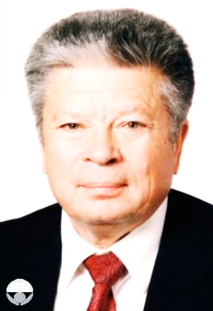
Святослав Федоров
Жорес Алферов
Офтальмолог, микрохирург. Создатель линзы Федорова-Захарова (1962 год) – одного из лучших жестких искусственных хрусталиков в мире. Первым в мире сделал операцию по лечению глаукомы на ранних стадиях (1973 год). Впоследствии его метод стал применяться повсеместно.
Ему принадлежат свыше 500 научных работ и порядка 50 изобретений в области полупроводников, полупроводниковой и квантовой электроники. В частности, создал первый надежно работающий транзистор. Нобелевский лауреат (2000 год)

Slide 20
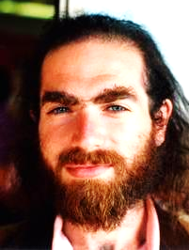
Григорий Перельман
Михаил Лукин
Выпускник Московского физико-технического института. Профессор Гарвардского университета. Доказал, что луч света можно остановить в среде и контролировать с помощью лазера. Эта идея используется для исследований по созданию квантовых компьютеров – следующего этапа технологического развития человечества.
Выдающийся математик современности. Доказал теорему Пуанкаре – одну из семи задач тысячелетия (2002 год).
Андрей Гейм и Константин Новосёлов
Выпускники Московского физико-технического института, удостоены Нобелевской премии (2010г.) за передовые исследования графена – материала, с которым связывают будущее электроники.

Slide 21
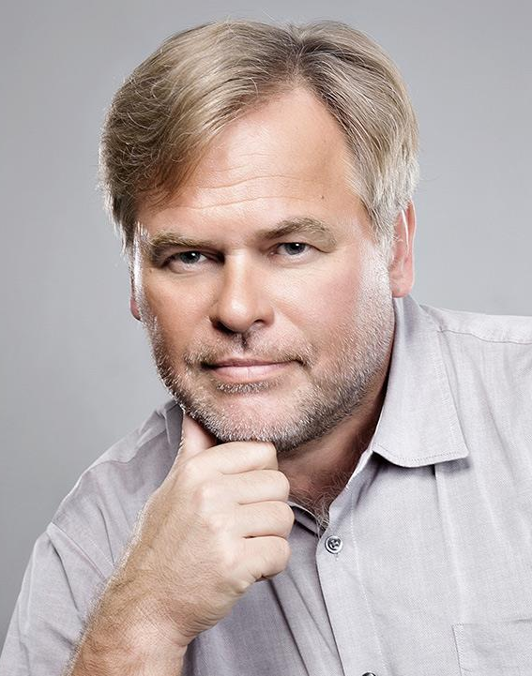
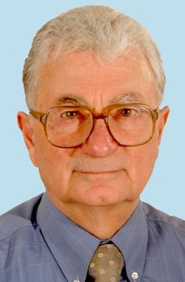
Евгений Касперский
Известный в мире эксперт в сфере IT-безопасности. Создатель антивирусного программного обеспечения, защищающего от вирусов, троянских, шпионских программ и неизвестных угроз. Вошел в сотню глобальных мыслителей (Global Thinker) по версии американского журнала Foreign Policy (2012 год). Почетный доктор наук Университета Плимута (Великобритания).
Юрий Оганесян
Руководит работами по синтезу новых химических элементов. В 1999-2010 гг. сотрудники его лаборатории обогнали западных коллег, первыми получив 6 сверхтяжелых элементов таблицы Менделеева.

Slide 22
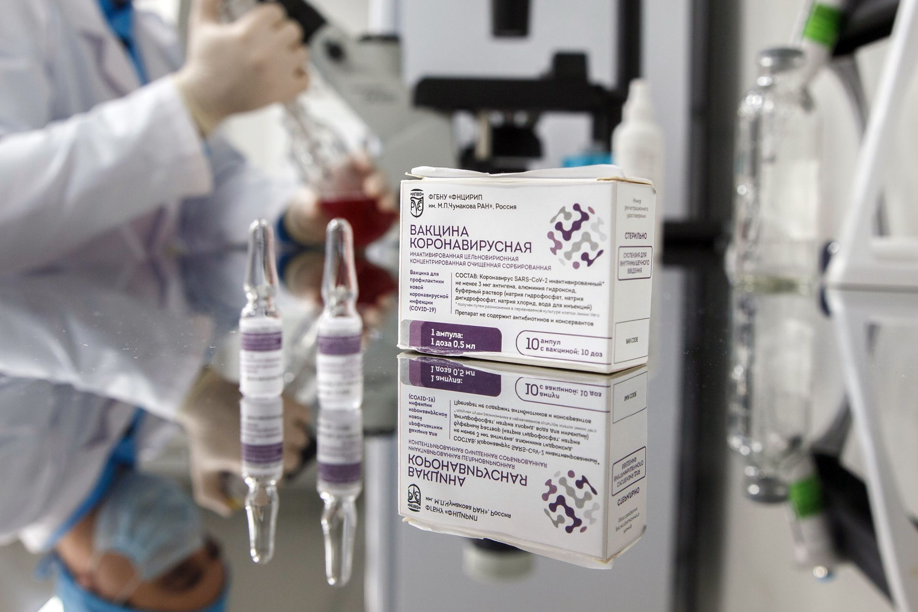
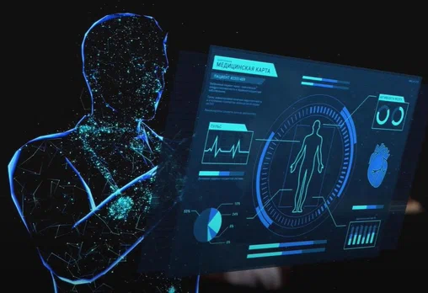
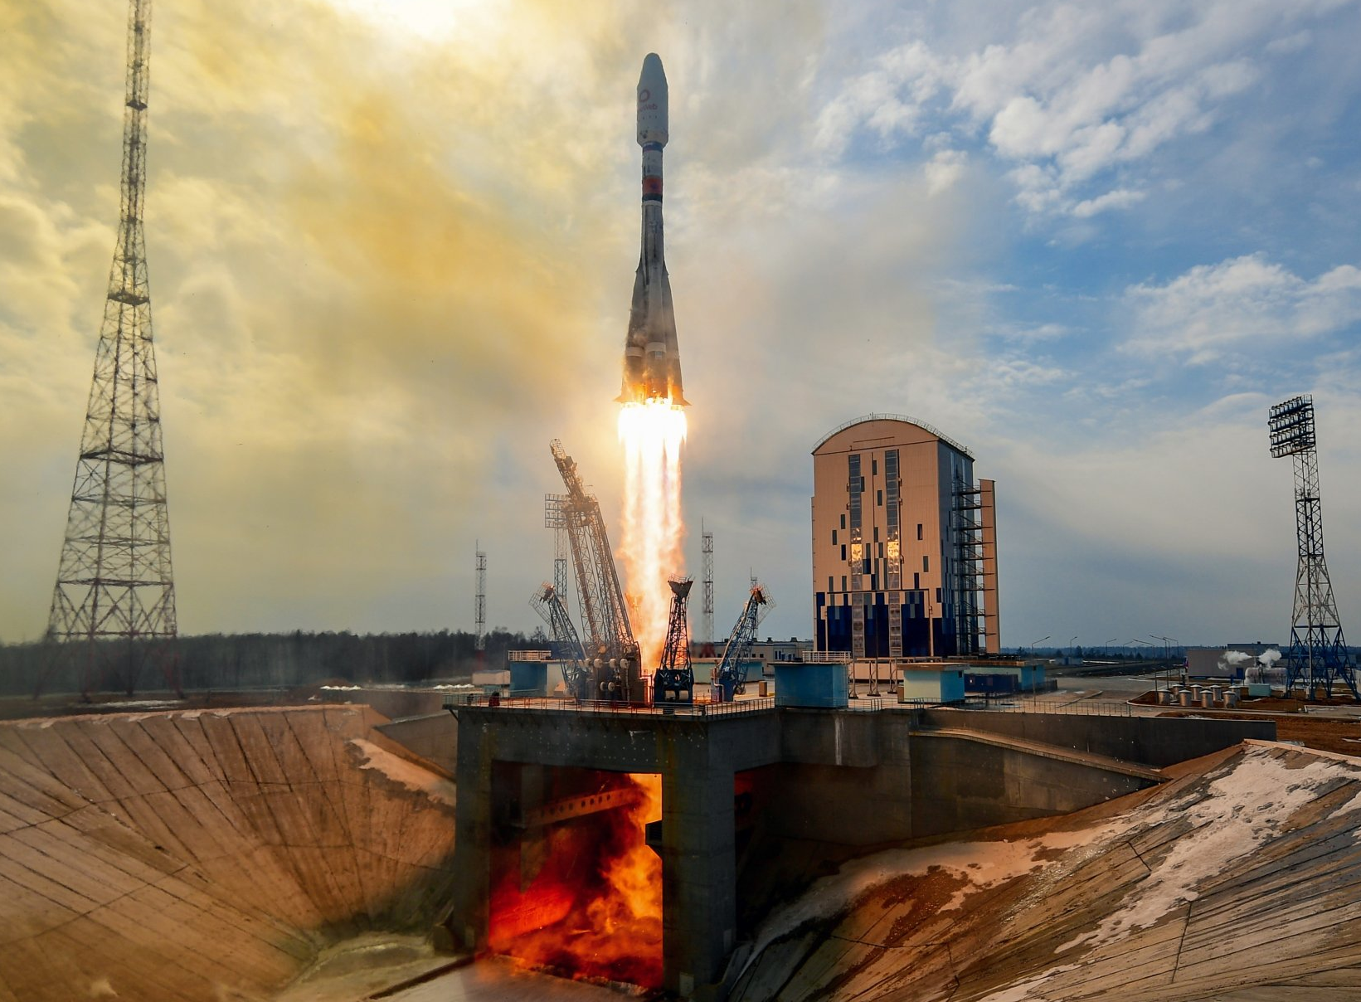
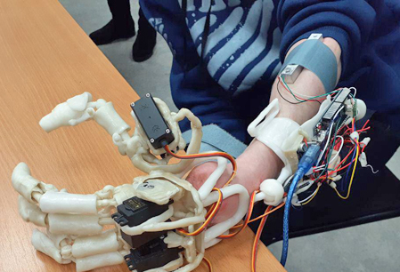
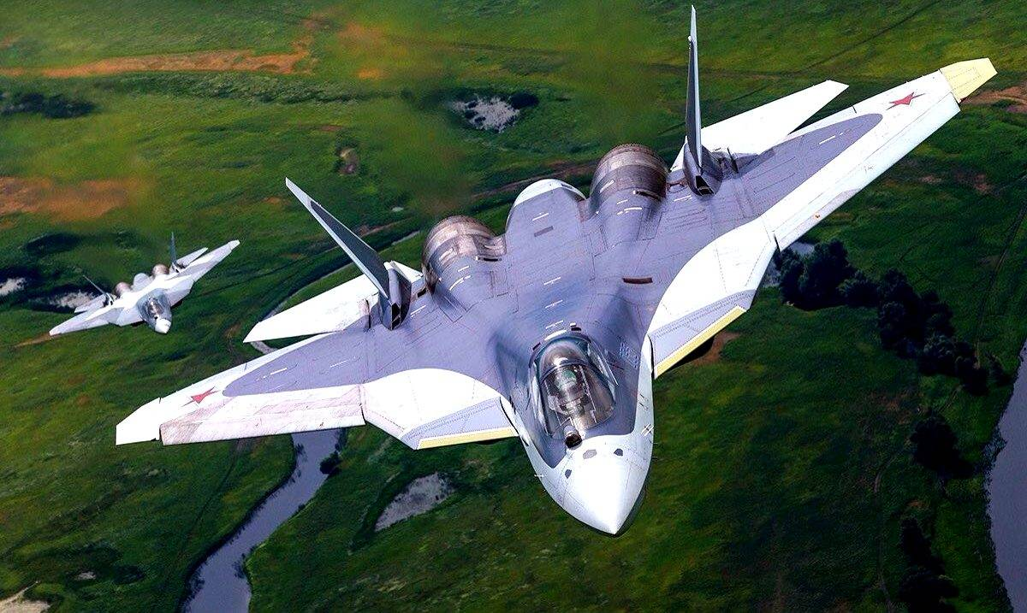
Наука – это сила, дающая прогресс, движение, развитие во всех сферах жизни: медицина, образование, экономика, производство. Достижения ученых выводят человечество на новый уровень жизни, повышая ее качество.
Нейросеть
Экзаваттные лазеры
Вакцины
Экзопротезы
Су-57
Космодром Восточный

Slide 23
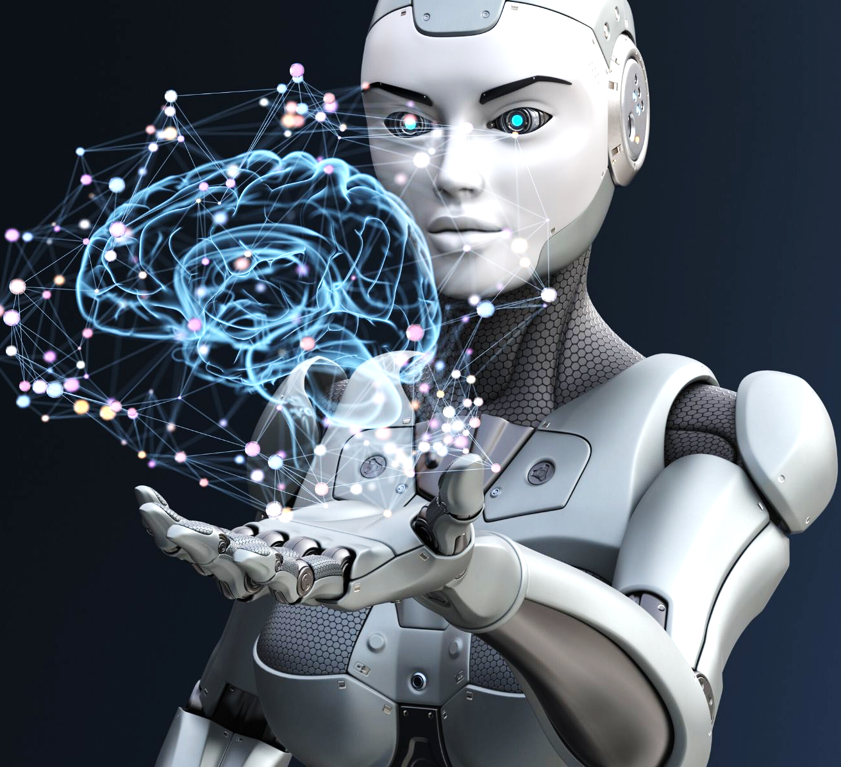
В последние годы увеличилось количество молодых ученых, а в некоторых направлениях вовсе превышает 50%.
Приоритетными научными направлениями на сегодняшний день выделяют способы обработки и хранения больших объёмов информации, создание и применение новейших материалов, искусственный интеллект, применение экологически чистых и ресурсосберегающих технологий.

Slide 24
Наука является одной из важнейших форм культуры общества, а ее развитие – важнейшим фактором обновления всех основных сфер жизнедеятельности человека.
Современная наука формирует мировоззрение человека, тесно связана с техническим прогрессом, помогает создавать прогнозы развития общества и разрабатывать программы, решающие проблемы, встающие перед человечеством.
8 февраля

